Slide 1
Vision, mission, affärsidé mål och affärsmodell.
Håkan Johansson

Slide 2
Vision
”Ett möjligt och önskvärt framtida tillstånd för vårt företag.”
En mental idealbild där man kan se företaget om ett antal år.
En dröm man vill förverkliga.
Något man strävar att uppnå med sina produkter.
Ett mål man vill uppnå med företaget och dess produkter.
En positiv känsla man vill skapa för både medarbetare och kunder.
Håkan Johansson

Slide 3
En Vision – Ibland mer som en slogan
Att skapa en bättre vardag för de många människorna (IKEA).
Join the movement (Stadium).
Vi släcker törst (Drycken Mer).
Things go better with Coke. (Coca cola på 60 talet).
Vi mättar munnar med nyttiga råvaror.
Vi ser till att äldre ska få ett friskare liv.
Med oss kan ni känna er tryggare i trafiken.
Vi förbättrar miljön för framtida generationer.
Alltid snyggt och funktionellt klädd.
Vardagsglans behöver inte kosta en förmögenhet.
Nollvisionen, ingen ska dödas eller skadas allvarligt vid trafikolyckor i Sverige. (Trafikverket)
Håkan Johansson

Slide 4
Mission
Vad är syftet med vårt företag – varför finns vi till.
Vad är meningen med det vi gör, vad tillför vi samhället?
Vilket berättigande har vi på marknaden?
Håkan Johansson

Slide 5
En tänkbar mission
Erbjuda klimatsmarta grönsaker, inte vilka som helst.
Att få människor och naturen att må bra.
Att skapa arbetstillfällen och värna om människors hälsa.
Skapa en företagskultur där medarbetare och kunder erbjuds ett sunt liv.
Vi vill ha ett miljövänligt kretslopp.
En hållbarare livsstil.
Håkan Johansson

Slide 6
Vad kännetecknar en bra affärsidé?
Håkan Johansson

Slide 7
Tänkbara mål kopplat till vår affärsidé.
Att växa i alla nordiska länder inom 5 år.
Fem procent av marknaden i Göteborg på ekologiska grönsaker.
Att få lojala kunder som återkommer år efter år.
Att medarbetarna ska trivas på sin arbetsplats.
Inom 3 år finnas i 5 butiker.
Att inom vår målgrupp 18-45 år vara det självklara alternativet.
Håkan Johansson

Slide 8
Affärsmodell
”Affärsidén i praktisk handling.”
Marknadsföring, sociala medier, tidningsannonser?
Hur får vi hem våra varor?
Hur tar vi betalt?
Prisstrategi?
Konkurrent bevakning?
Försäljningskanaler, t.ex återförsäljare.
Och mycket mer.
Håkan Johansson

Slide 9

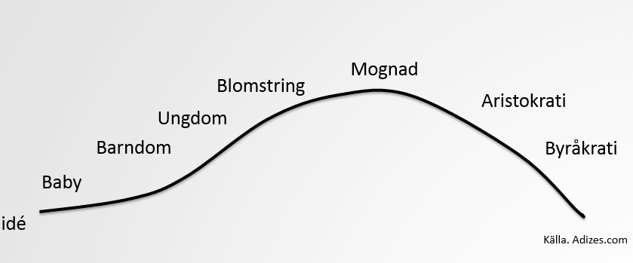
Företagets livscykel
Kritisk punkt. Förnyelse eller stagnation.
Håkan Johansson

Slide 10
Jumping the curve
Tillväxt
Tid
Att utveckla nya varor och tjänster parallellt med att befintliga produkter är i sin slutfas.
Håkan Johansson

